Slide 1
AI提示词生成器介绍

Slide 2
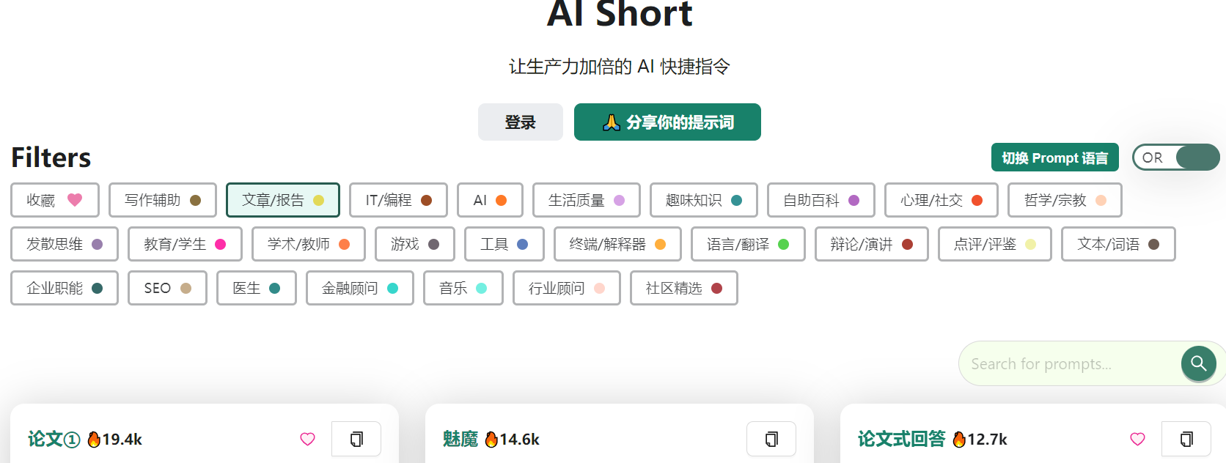
AI Short https://www.aishort.top/

Slide 3
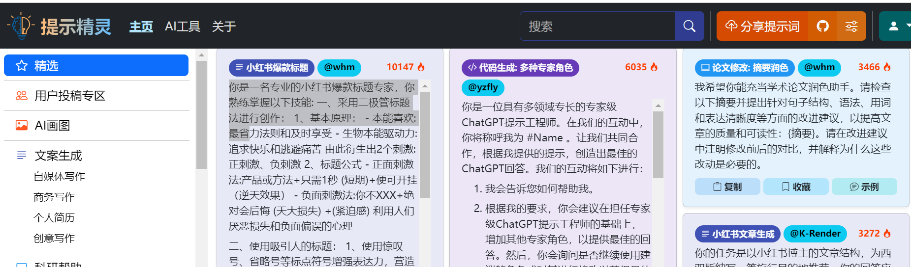
提示精灵 https://www.promptgenius.site/

